Slide 1

МОЯ СЕМЬЯ
Муниципальное образовательное бюджетное учреждение
«Рассветская средняя общеобразовательная школа имени
В.В. Лапина»
Выполнил: ученик 1 класса А
Лапин Александр
Руководитель: учитель начальных классов
Ларина Светлана Георгиевна
Помощники: родители
п. Рассвет, Ленинский район

Slide 2

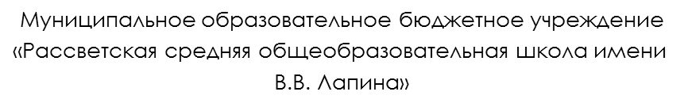
П л а н
Введение……………………………………..3
Что означает моя фамилия и откуда она произошла…………………..…………4
Семейное дерево…………………………5
Рассказ о членах семьи…………………6
Пословицы о семье……………………….10
Традиции нашей семьи………………….11
Рисунок «Моя семья»………………………13
Стих о семье…………………………………14
Вывод…………………………………………..15

Slide 3
1. Введение
Наш проект о том, что объединяет всех нас - все о семье. У каждого человека есть своя семья, свой дом. И где бы ни были, мы всегда помним о нем, он притягивает нас своим теплом. Дом – это не только крыша над головой, это твоя семья и близкие тебе люди: родители, сестры, братья, дедушки, бабушки.
Актуальность. Переступая порог школы, ребенку легче, если он чувствует поддержку своей семьи.
Цель: осознать роль семьи в жизни человека, изучить историю своей семьи (родословную), род занятий членов семьи, понять свою роль в этой семье.
Задачи проекта:
Формировать умение собирать материал по теме.
Развивать речь через использование выразительных средств языка
Воспитывать чувства любви к своей семье и гордости за нее.
Воспитывать чувства уважения к старшим и заботы друг от друге.
  Методы и приемы работы: беседы с членами семьи, поиск информации в интернете, собственные размышления.
  Срок составления проекта: октябрь 2014 г.
  Объект исследования: моя семья

Slide 4


2. Что означает моя фамилия и откуда она произошла.
По одной из версий, фамилия Лапин происходит от прозвища Лапа. Так могли прозвать человека с большими, сильными руками, в просторечии лапами. Возможно, что фамилия связана с глаголами хватать, мять. В этом случае Лапой могли прозвать проказника и шалуна.

Slide 5
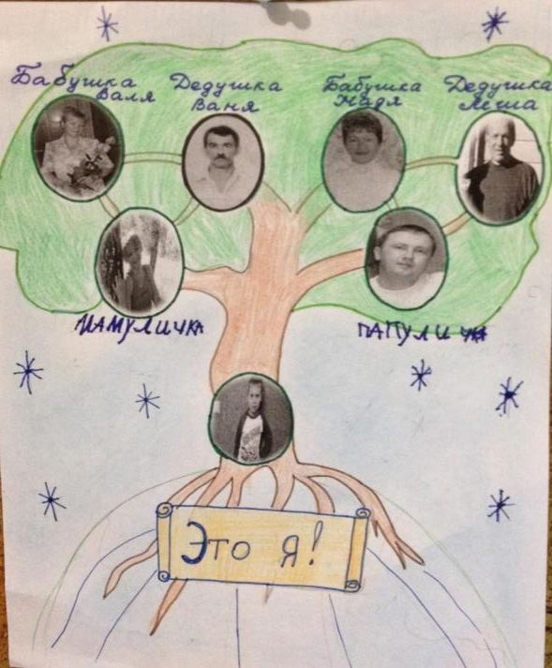
Семейное дерево

Slide 6
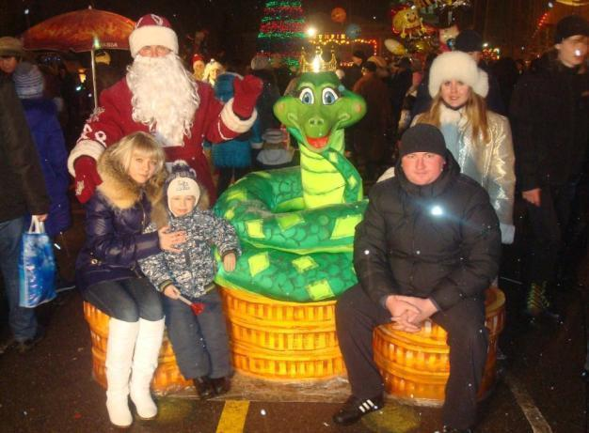
4. Рассказ о членах моей семьи
Семья – это мама, папа, дети, бабушки и дедушки. Моя
семья состоит из папы, мамы и меня.

Slide 7
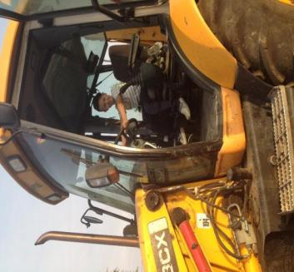
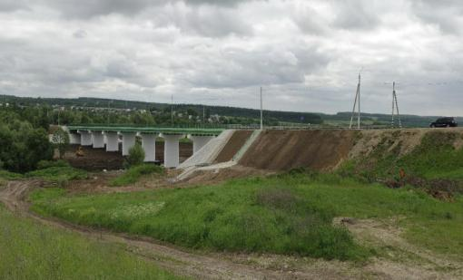
Мой папа занимается спецтехникой (экскаваторами-погрузчиками). Смотрит, что бы они не ломались и всегда могли выполнить свой заказ. Летом папа часто берет меня с собой и я ему помогаю. Это очень интересно.
Моя мама – бухгалтер в крупной строительной компании, которая строит мосты и дороги.

Slide 8
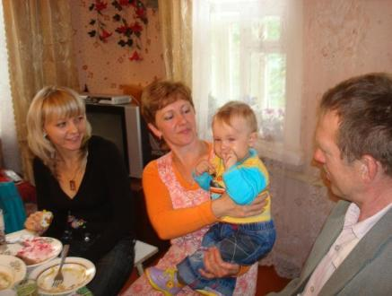
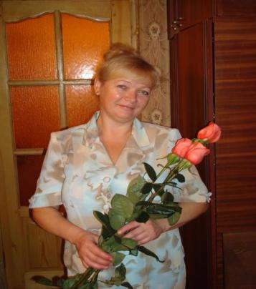
Я очень рад, что у меня есть мои бабушки и дедушка.
Моя бабушка Надя работает медсестрой в больнице и помогает людям когда они болеют . Дедушка Леша работает в ЖКХ и смотрит, что бы в домах всегда была вода и свет.
Бабушка Валя работает продавцом в магазине продуктов. Она у меня очень добрая.

Slide 9
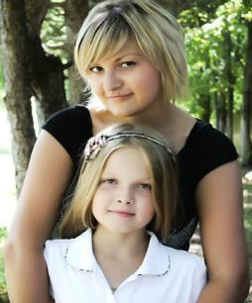
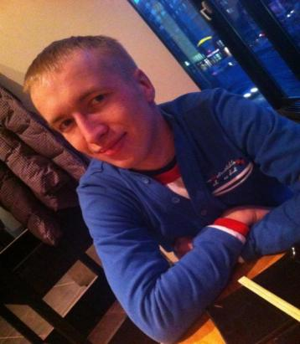
Это моя сестренка Анюта и моя крестная Оксана. Аня учится в пятом классе, мы с ней очень дружны и всегда помогаем друг другу.
Я так же как и моя крестная люблю танцевать.
Еще у меня есть дядя Ваня. Все говорят, что я на него очень похож.

Slide 10
5. Пословицы о семье.
О семье написаны сказки, рассказы, стихи. Создано много пословиц и поговорок.
Не нужен клад, когда в семье лад.
Один в поле, не воин.
В родной семье и каша гуще.
В хороший семье хорошие дети растут.
. Когда семья вместе, так и душа на месте.
Мне больше всего нравится эта пословица.

Slide 11
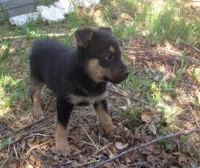
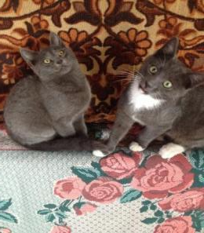
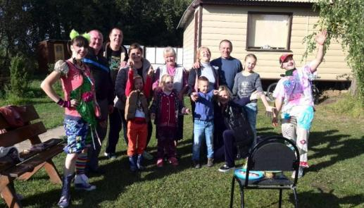
6. Традиции нашей семьи
В нашей семье как и во многих других семьях есть свои традиции. Каждое лето мы отправляемся на небольшой кусочек земли-дачу.
Там у нас свой «мирок», свои «питомцы».
Все праздники мы отмечаем всегда всей семьей, накрываем стол, дарим подарки. К нам в гости часто приезжают наши родственники и друзья.

Slide 12
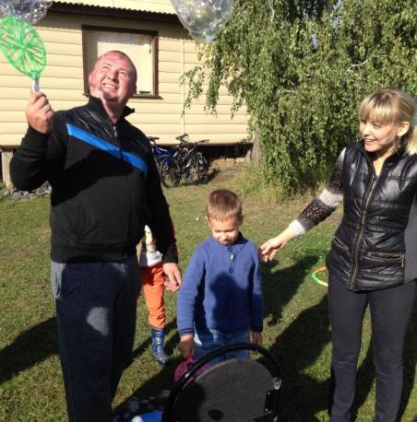
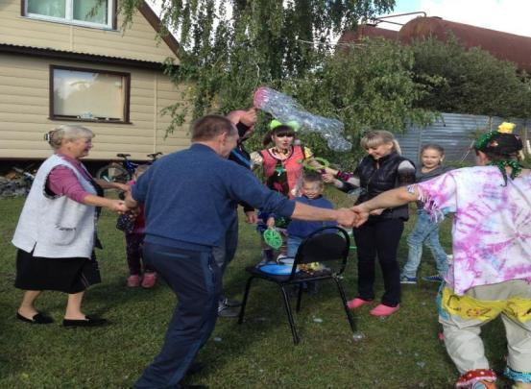

Slide 13
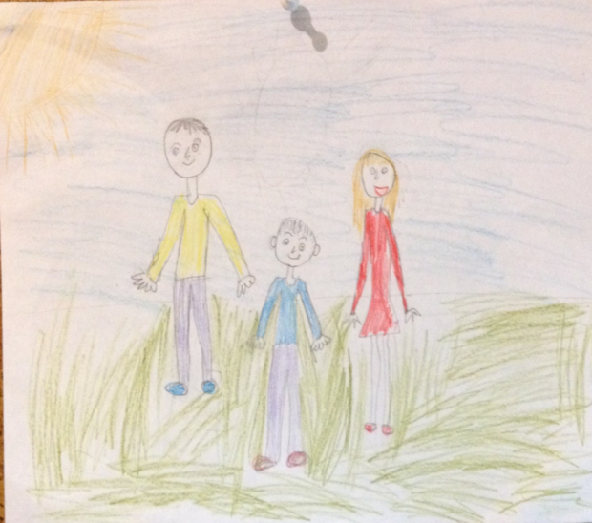
7. Рисунок «Моя семья»
Это мое художественное творение.
Название - Моя нарисованная семья.
Начинающий художник – Лапин Александр.

Slide 14
8. Стих о семье
Семья !
Человеку каждому нужна
И на свете всех важней она.
Невозможно пойти ее купить
Или в магазине заменить.
Все друг друга любят, берегут,
Никогда и ни за что не предадут!
Это мама, папа и конечно я,
Вместе все мы называемся семья!
Моя семья для меня самая хорошая. Папа добрый и справедливый. Мама очень заботливая и ласковая. Бабули и дедуля лучшие в мире. Я всех их очень люблю потому, что семья – это главное для всех людей!

Slide 15
9. Вывод
Я понял, что семья – это очень важно для каждого человека. Если даже рядом нет родителей, они все равно меня любят.
Узнал, какие традиции есть в моей семье. Узнал происхождение своей фамилии.
Понял, что надо с уважением относиться к старшим и заботиться друг о друге.

